Slide 1
De wereld en ik
Begrippen
Opstart
IBS Thema
De nieuwe economie
Marktverkenning
Financieel management
Verborgen impact
Projectmanagement
Ondernemen
IBS Toetsing
Kennistoets
Verantwoording
Presentatie
Week 1 | Week 2 | Week 3 | Week 4 | Week 5 | Week 6 | Week 7 | Week 8 | Week 9 | Week 10

Slide 2
Inhoud
Herkansing
IBS De wereld en ik
Toetsing
Portfolio
Maatschappelijke stage
Belangrijke data

Slide 3
Herkansing
3-12 portfolio herkansing p1
17-12 IBS herkansing p1
Je mag één onderdeel herkansen
Een week van te voren geef je aan welk onderdeel je wil herkansen
Kennistoets mag alleen gemaakt worden als portfolio op orde is
Producten inleveren voor deze dag
Kennistoets op school

Slide 4
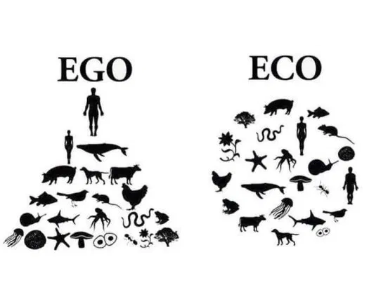
IBS De wereld en ik
Wat is jouw rol in de wereld van nu en morgen?
Doel van de periode Duurzame mini-onderneming opzetten en uitvoeren + maatschappelijke stagedag lopen
Uitvoering mini-onderneming door jullie groepen
Maatschappelijke stage zelf organiseren

Slide 5
Run je eigen onderneming
Stappen
Je gaat brainstormen met je groep over het product of de dienst die jullie aan gaan bieden.
Je maakt een plan van aanpak met daarin: product/dienst omschrijving, doelgroepanalyse, marktanalyse, financiële berekening van de verkoopprijs product/dienst, begroting, aanpak beschrijving, aankleding, promotie, taakverdeling, planning en invulling van de week. Je zorgt voor bemanning van je stand tijdens de pauzes en voor/na school. Jullie houden de verkoop dagelijks bij zodat je deze kunt verwerken in je financiële administratie.
Na de uitvoering maak je een exploitatieoverzicht.
Voorwaarden voor zijn: MVO, professionaliteit (HACCP),
Tussentijds kun je te maken krijgen met de overheid, activisme en keuringsinstanties.
Denk aan de verslagstructuur en bronvermelding.
Hoe pak jij het aan?

Slide 6
Toetsing
Toetsen | Kennistoets | Ondernemingsplan | Vlog
Bijbehorende leerdoelen | Nr. 1 | Nr. 2 | Nr. 3
Duur toets | 1 uur | n.v.t. | n.v.t.
Weging | 1x | 1x | 1x
Cesuur | 66% = 5,5 | 60% = 5,5 | 60% = 5,5
Resultaat | Cijfer 1-10 | Cijfer 1-10 | Cijfer 1-10
Plaats | School | n.v.t. | n.v.t.
Samenwerking | Individueel | Groepsproduct | Individueel
Kennistoets
Ondernemingsplan
Vlog

Slide 7
Maatschappelijk Verantwoord Ondernemen (MVO)

Slide 8
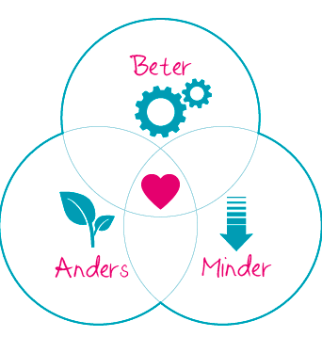
Welke impact heeft mijn organisatie??
Welke waarde lever ik op qua People
Welke waarde lever ik op qua Planet
Welke waarde lever ik op qua Profit

Slide 9
Als je iets met food doet
HACCP Controle lijst
Voldoende | Onvoldoende
“Daar word ik vrolijk van” sticker | 1ste waarschuwing > “Daar word ik niet vrolijk van” sticker 2e waarschuwing > Sluiten

Slide 10
Creativiteit

Slide 11
Portfolio
Leerarrangementen
LA kwaliteitskeurmerken
LA Duurzaamheid in een specialisatie
LA Analyse
Alle LA’s zijn verplicht
Feedback
minimaal 4x feedback op het niveau begripsvorming

Slide 12
Maatschappelijke stage
Zelf organiseren op 15-12-2019
Zet je netwerk in!
Werk van vader, moeder, tante of buurman
Bejaardentehuis van opa of oma
Asiel waar je kat vandaan komt
Buurthuis in de wijk
Eisen:
Niet je eigen werk
Je mag niet betaald worden
Je mag er filmen (je moet een vlog opnemen)

Slide 13
wwwwwwwwwwikiwijs
Natuurlijk hebben we weer een wikiwijs gemaakt met (alle) informatie.

Slide 14
Belangrijke data
2021
3-12 portfolio herkansing p1
17-12 IBS herkansing p1
2022
10 Voorstelformulier stage 3
24 januari Vlog inleveren
24 januari Ondernemingsplan
27 januari Portfolio inleveren
31 januari Kennistoets

Slide 15
‘Belangrijke’ mensen
Thomas en Machiel zijn verantwoordelijk voor deze periode.
Dus vragen over het IBS graag aan hen stellen.

Slide 16
Groepsindeling
Klas 1 a | Groep 1 | Groep 2 | groep 3 | Groep 4
 | Roos | Luke | Cas | Finn
 | Simon | Mees | Ties | Julian
 | Max | Nevaeh | Jasper | Luna
 | Amy | Laoise | Maud | Imke
 |  |  |  | Kevin
Klas 1b | Groep 1 | Groep 2 | Groep 3 | Groep 4
 | Axel | Boaz | Dairo | Jens
 | Malou | Brent | Fleur | Lieke
 | Merel | Melle | Paul | Youri
 | Tim | Teun | Yinthe | Willem

Slide 17
Opdracht: ondernemersgeest

Slide 18
Spelregels
Maak met je groepje een strategie (10 minuten)
Laat je strategie goedkeuren door Tim en Machiel
Probeer in 60 minuten zo goed mogelijk te ruilen iets ‘beters/nieuws’
Houd je aan de regels mbt Corona
Kom na 60 minuten terug.

Slide 19
Opdracht voor je mindset
Zoek een tedx filmpje op die jou inspireert als het gaat om ‘ondernemen’
Houd hierbij People, Planet, Profit in je achterhoofd.

